Slide 1
5° Básico Educación Matemática
Profesora Sandra Fuentes M.
E-mail: sandrafuentesm@gmail.com

Slide 2
Unidades de medidas de longitud

Slide 3
Pág. 101

Slide 4
Pág. 101

Slide 5
Pág. 101

Slide 6
Pág. 102

Slide 7
Pág. 102

Slide 8
Pág. 102

Slide 9
Pág. 103

Slide 10
Pág. 103

Slide 11
Pág. 103

Slide 12
Pág. 104

Slide 13
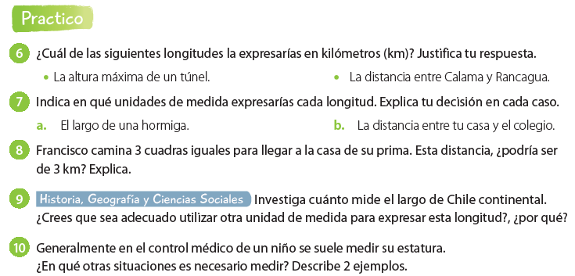
Pág. 104

Slide 14
Pág. 105

Slide 15
Pág. 105

Slide 16
Pág. 106

Slide 17
Pág. 106

Slide 18
Pág. 107

Slide 19
Pág. 107

Slide 20
Pág. 107

Slide 21
Pág. 108

Slide 22
Pág. 108

Slide 23
Pág. 108

Slide 24
Pág. 109

Slide 25
Pág. 109

Slide 26
5° Básico Educación Matemática
Profesora Sandra Fuentes M.

